Slide 1

МКОУ«Агвалинская гимназия имени Кади Абакарова»
Конкурс «Лучшая школьная столовая- 2023 »
Приготовление поварами
в школьной столовой
горячего завтрака

Slide 2
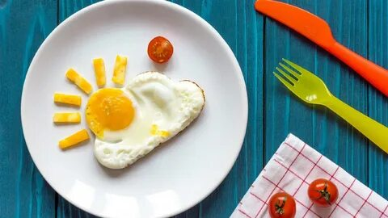
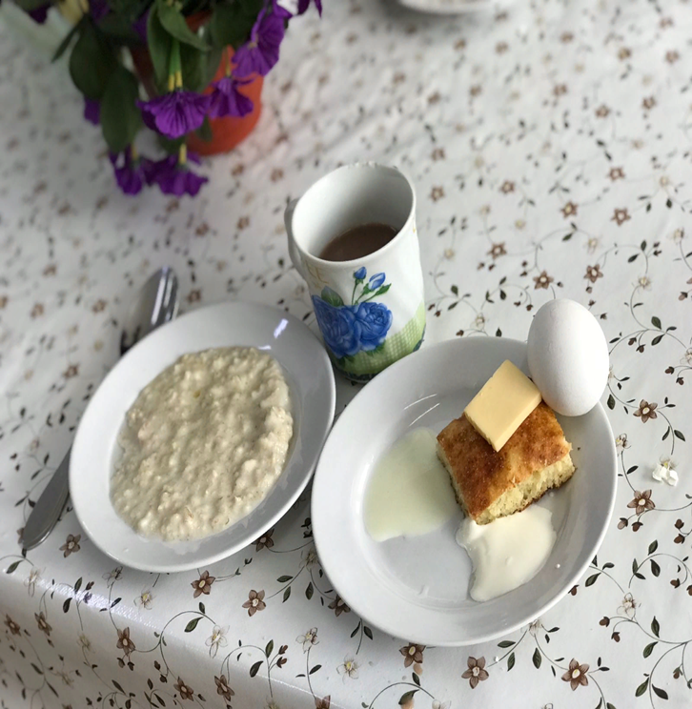
Полезное питание – залог крепкого здоровья
Завтрак очень важен для
школьников, т.к. обеспечивает их
необходимой энергией для
наиболее активной части дня.
Исследования показали, что
регулярно и правильно
завтракающие дети проявляют
большую энергию на уроках,
лучше воспринимают
информацию и достигают более
высоких результатов.

Slide 3

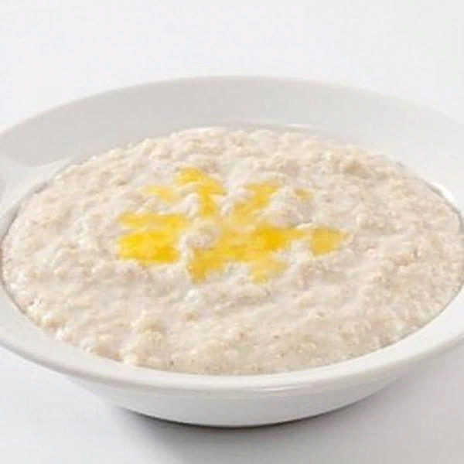
Овсяная каша на завтрак- заряд энергии на весь день.
Овсяная каша – самая питательная из каш. В неё входят растительный белок, крахмал, витамины и микроэлементы, что делают продукт незаменимым в рационе школьника. В овсянке много витамина В6, марганца и цинка которые полезны для костей и для иммунной системы. Клетчатка, содержащаяся в овсяной каше, способствует хорошему пищеварению.

Slide 4

Каша жидкая молочная овсяная (овсяная, с маслом)
Технология приготовления
Крупу перебирают, засыпают в кипящее молоко с водой и перемешивают. Затем засыпают сахар, соль, перемешивают несколько раз и варят до готовности. При отпуске поливают растопленным сливочным маслом.
Каши можно готовить на одном молоке, с учетом суточного рациона питания детей.

Slide 5
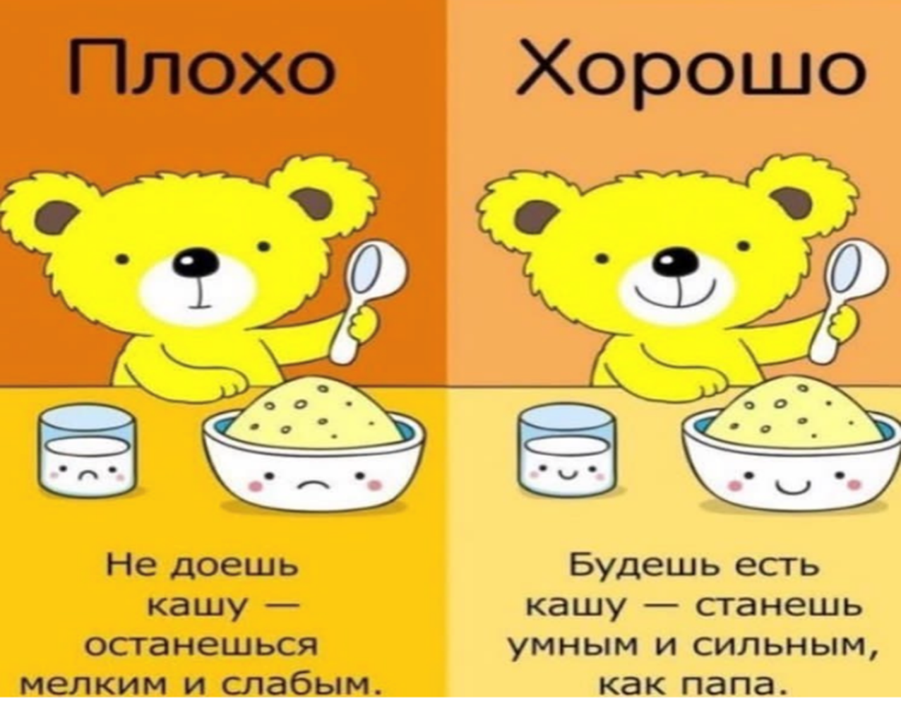

Slide 6
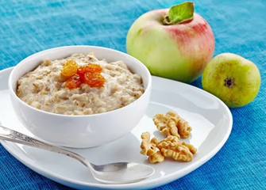
Рецептура
Химический состав, витамины и микроэлементы

Slide 7
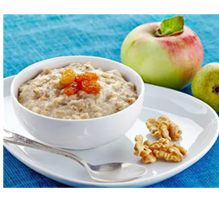
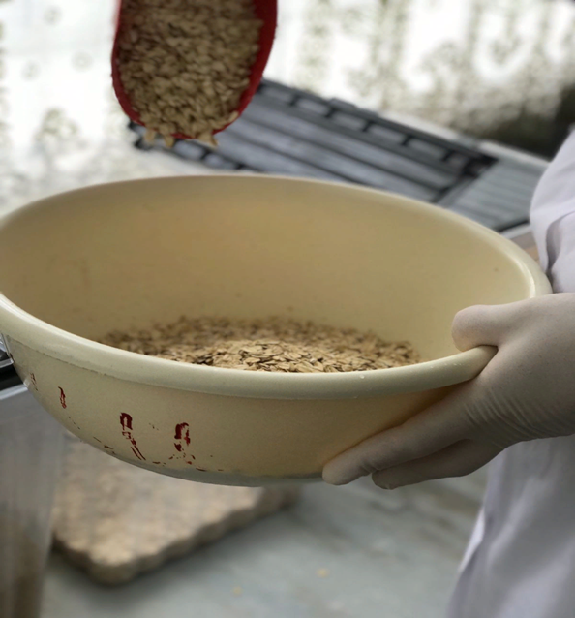
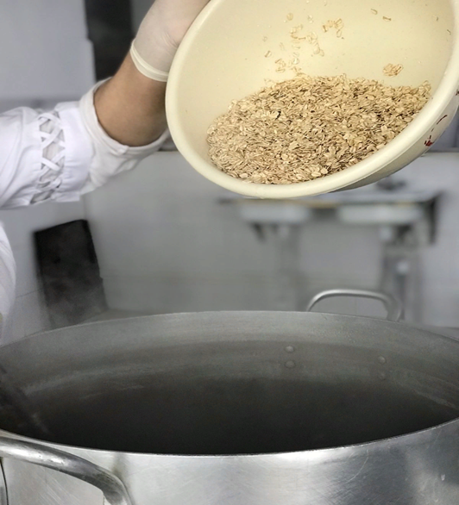
Крупу перебирают

Slide 8
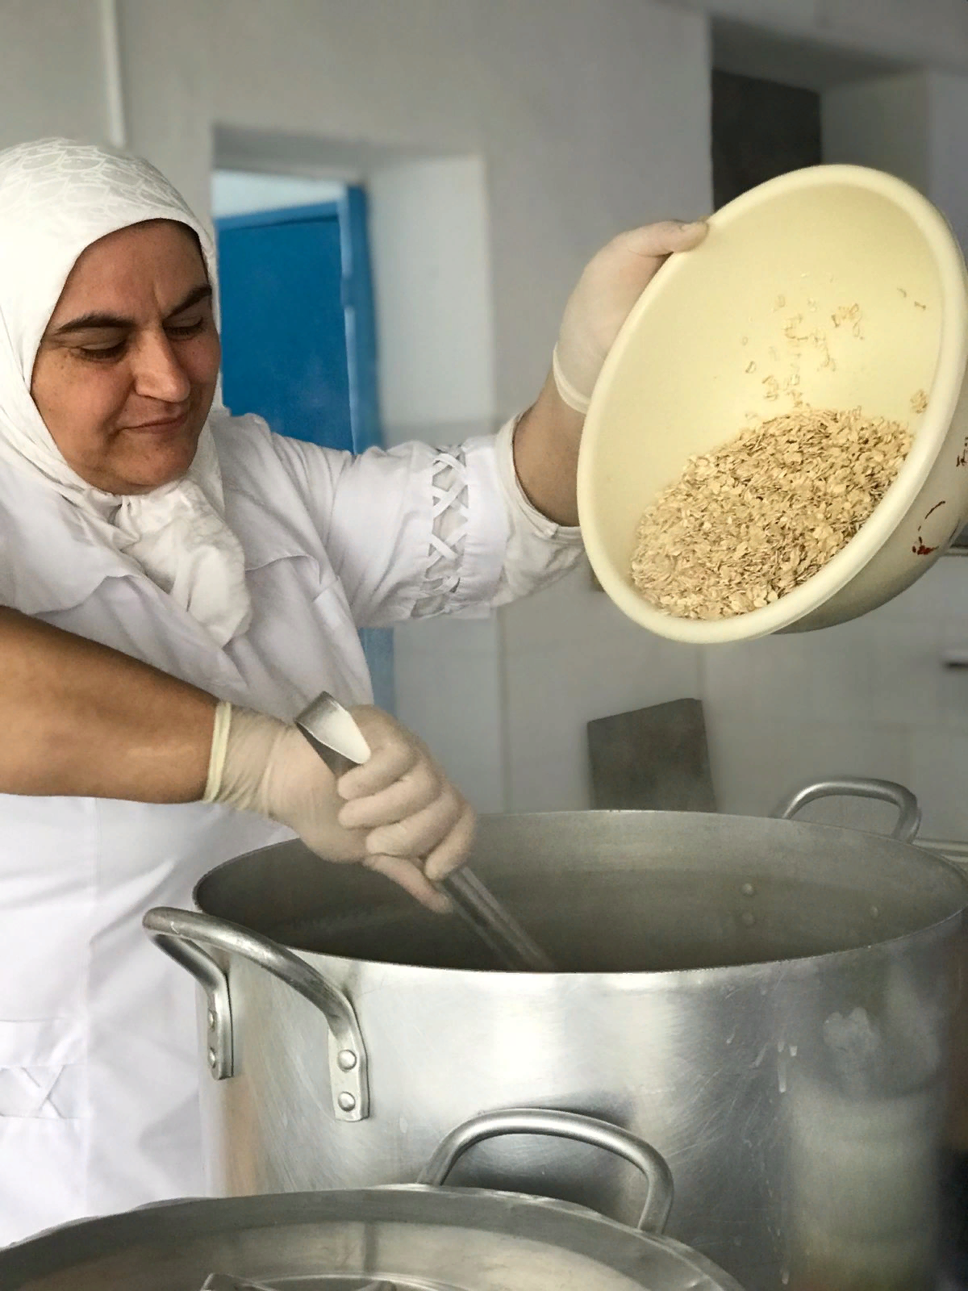
Засыпают крупу в кипящее молоко с водой

Slide 9
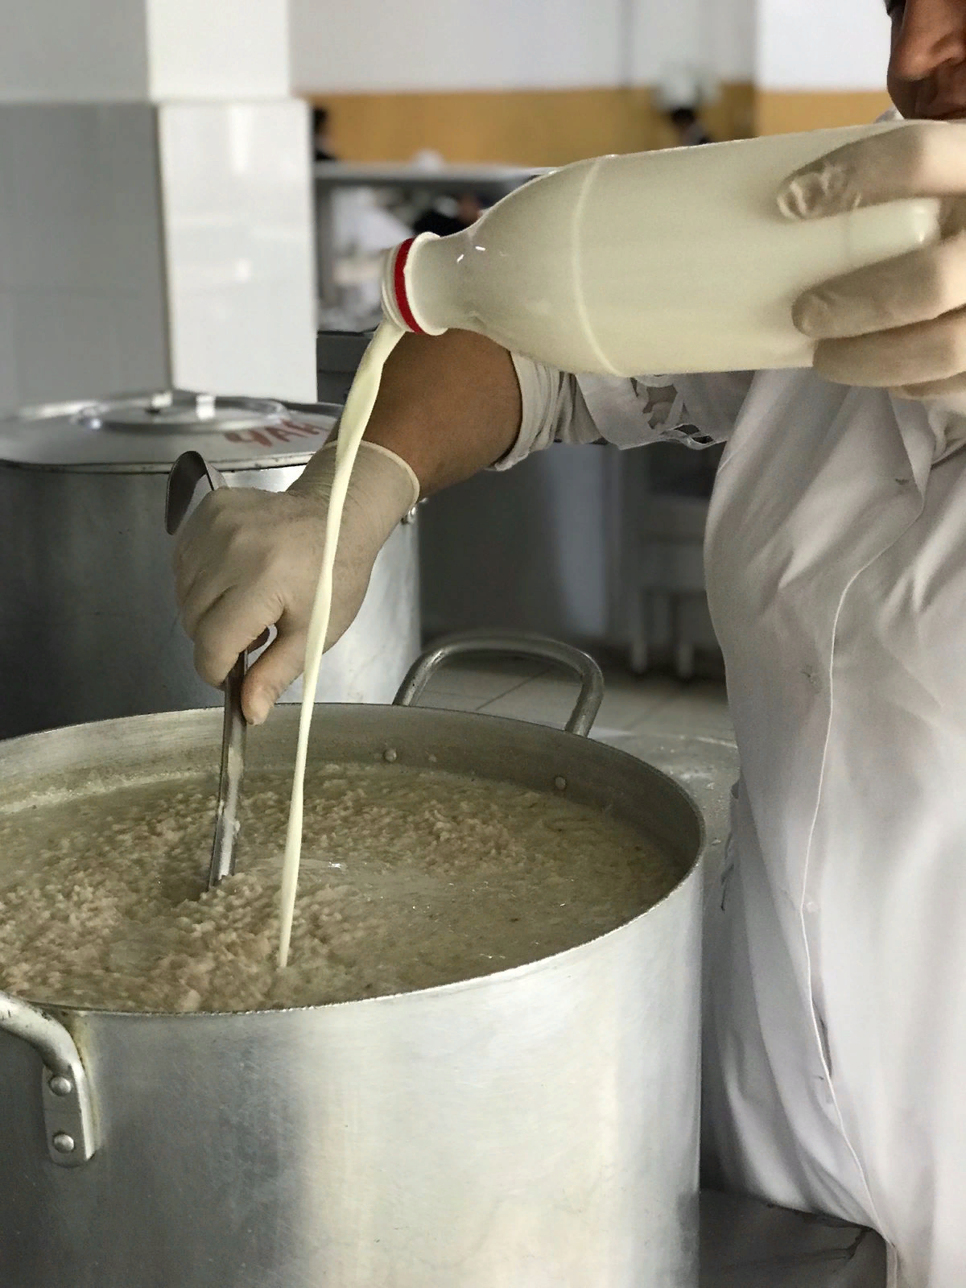
Затем засыпают сахар, соль, перемешивают несколько раз и варят до готовности

Slide 10
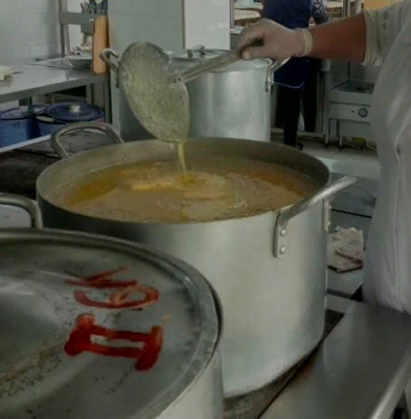
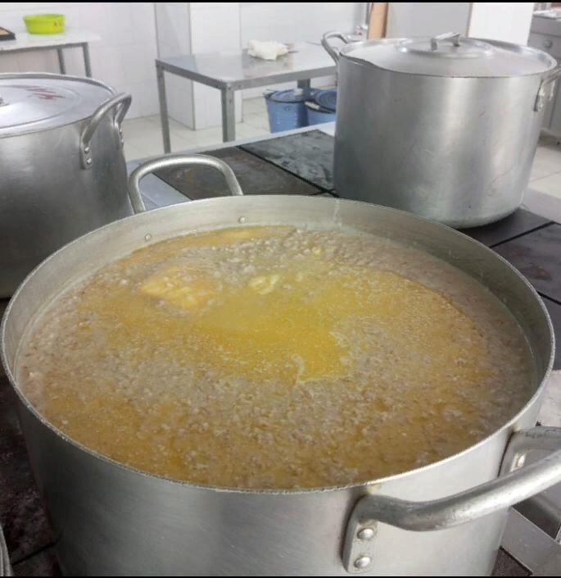
При отпуске поливают растопленным сливочным маслом

Slide 11
Отзывы учащихся МКОУ
Нам очень нравится наша столовая светлая, большая. Там готовят очень вкусно и мы с удовольствием идём кушать в назначенное нам время. Спасибо за еду поварам.
Ученики 1^{«в»} класса
Школьная столовая – это мое любимое место. Там всегда вкусная, горячая, свежая еда. В столовой всегда аккуратно и чисто.
Ученик 4^{«а»} класса

Slide 12
Я очень жду то время, которое отведено для нашего питания. Бываю очень голодным и с удовольствием кушаю в нашей столовой. Нам дают и первое, и второе и салат и даже нарезка огурцы помидоры. В общем я, очень доволен!
Ученик 4^{«г»} класса
Я люблю кушать в нашей школьной столовой. Там готовят очень вкусно и сытно. Столовая у нас большая и красивая.
А повара очень милые. Они дают нам добавки, когда мы просим.
Ученица 2^{«в»} класса

Slide 13
Отзывы родителей МКОУ
Считаю, что питание в нашей школьной столовой хорошее. Детей кормят разнообразной пищей. Детям дают фрукты. Питание, сбалансированное и отвечает всем нормам. Большое спасибо директору школы Вахидову М.М. и работникам столовой, за организацию питания наших деток.
Мама ученика 4«б» класса

Slide 14
В этом учебном году мои дети продолжают получать горячее питание бесплатно. Меню очень разнообразное. Всегда вкусно и сытно. Хотелось бы выразить благодарность администрации школы по поводу организации питания, и нашим поварам за вкусные обеды.
Мама ученицы 3 «в» класса

Slide 15
В нашей школьной столовой работают самые хорошие и талантливые повара. Вкусная еда: картофельное пюре, макароны, гречка, котлетки, салаты разные, вкуснейший суп и борщ – все это в многообразии можно найти в нашей школьной столовой. Предлагаемая пища в нашей столовой вкусная, сытная и разнообразная. Спасибо руководству школы и поварам!
Мама ученицы 3«а» класса.

Slide 16
Хочу поблагодарить от всей души поваров школьной столовой Лабазанову А.Дж., Иманшапиеву Дж.А., Сиражудинову Т.Г., за вкусную еду, приготовленную с любовью, за доброе и вежливое отношение к нашим детям.
Дети сыты и довольны, а это главное.
Мама ученицы 2«б» класса.

Slide 17
Отзывы учителей МКОУ
Школьная столовая-
Как второй наш дом!
Пищу там здоровую
Каждый день жуем!
Знаем, что питание
Там всегда на «пять»!
В школьную столовую
Мы идём опять!
Руки золотые там
У наших поваров!
Вкусно приготовят нам
Борщ, котлеты, плов!
Учительница 4 «а» класса!

Slide 18
Наша школьная столовая чистая, светлая, уютная, повара приветливы. Питание в нашей столовой можно назвать полезным и вкусным. Ребята моего класса всегда с удовольствием идут в столовую, а это о чем-то говорит.
Учительница ^{4 «в»} класса!

Slide 19
Для успешной учёбы любому ученику нужно полноценно питаться. Моим ученикам нравится всё, что готовят наши повара. В столовой разнообразное меню. Особенно нравится картофельное пюре с подливой. Желаю нашим поварам здоровья и фантазии для новых блюд.
Учительница 2 ^{«б»} класса!

Slide 20
Говоря о школьном питании, нельзя забывать о том, что оно напрямую связано со здоровьем наших детей. Предлагаемая пища в нашей столовой не только вкусная, но и полезная, обогащенная витаминами. Каждый день в меню имеется наименований овощных салатов, первые блюда, вторые блюда. Знаменитый кураговый компот, приготовленный из ягод, который прекрасно утоляет жажду.
Учительница 4 ^{«б»} класса

Slide 21

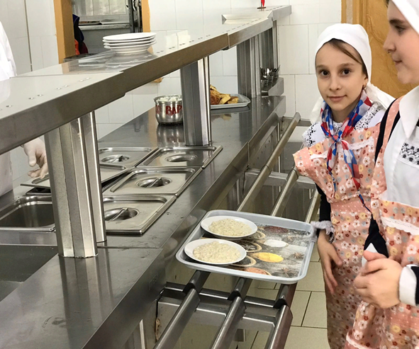
Спасибо нашим поварам, что очень вкусно готовят нам!

